Slide 1
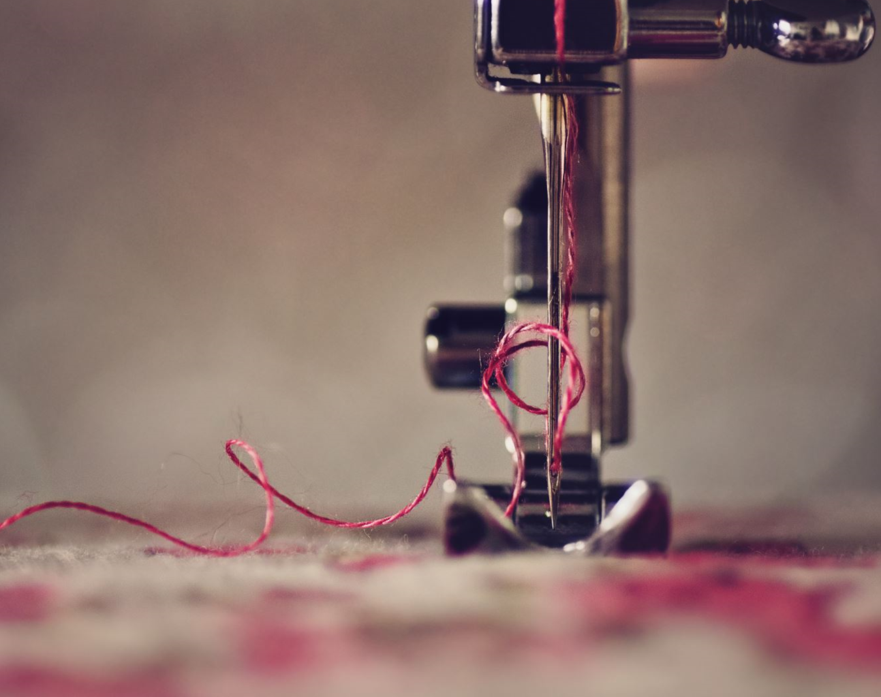
Tejidos Tramada
Realizado por: García Jesús, Joya Michel y Ramírez Rafael, Merchán Jair, Vargas Juan

Slide 2
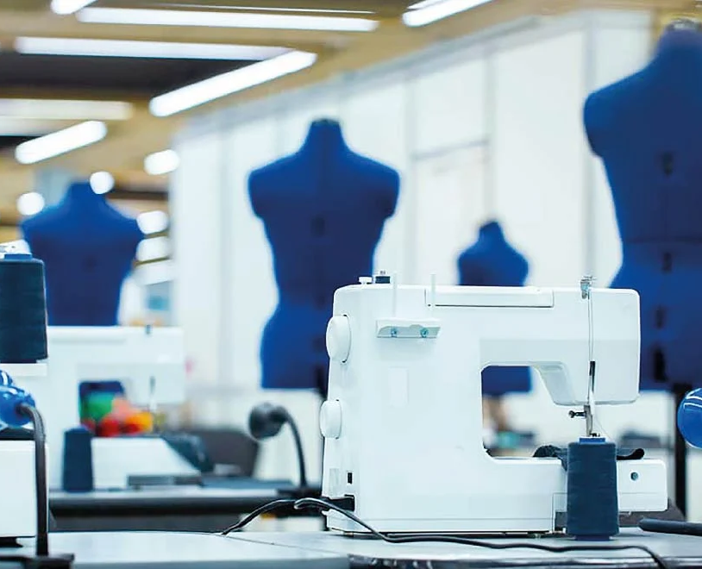
Planteamiento del Problema
Tramada tejidos, es una empresa que se dedica a la venta y distribución de prendas confeccionadas por ellos mismos, utilizando materia prima como lo son los hilos de algodón y orlón de industria colombiana.

Slide 3
Planteamiento del Problema
Una vez realizada el levantamiento de información, damos con una problemática en el orden de los procesos de registro de la compra y venta de los insumos, así mismo del producto ya realizado, debido a que no se cuenta con una forma ordenada y eficaz de hacer este registro lo que provoca confusión en cuanto a los registros de la empresa, afectando su economía en general.

Slide 4

Planteamiento de la pregunta
¿Cómo se puede mejorar la eficiencia y precisión de los procesos de registro mediante la implementación de un sistema de información?

Slide 5

Objetivo general
Implementar un sistema de información con el fin de solucionar los problemas de eficiencia en el registro de compra y venta en la empresa tramada tejidos.

Slide 6
Objetivos específicos
Orden en el registro de compra y venta de insumos y prendas.
Creación de un inventario eficiente para la empresa.
Claridad en cuanto a pérdidas y ganancias.

Slide 7

Justificación
En base al levantamiento de información y el análisis realizado sobre este, centrando la problemática en los procesos de registro de los insumos y prendas, lo cual retrasa las actividades de la empresa, como lo son la distribución de prendas a clientes al por mayor y al detal.
En pro de solucionar dichos requerimientos se es necesario implementar un sistema de información que permita gestionar los procesos de registro, mediante el desarrollo de un inventario.

Slide 8
Justificación
Esto anteriormente planteado elimina los registros manuales y los cálculos manuales, agilizando los procesos de registro. Además, optimiza el tiempo utilizado.
Reduce las posibles pérdidas de información que se puedan generar en los procesos llevados manualmente.
Orden de la materia prima y productos

Slide 9
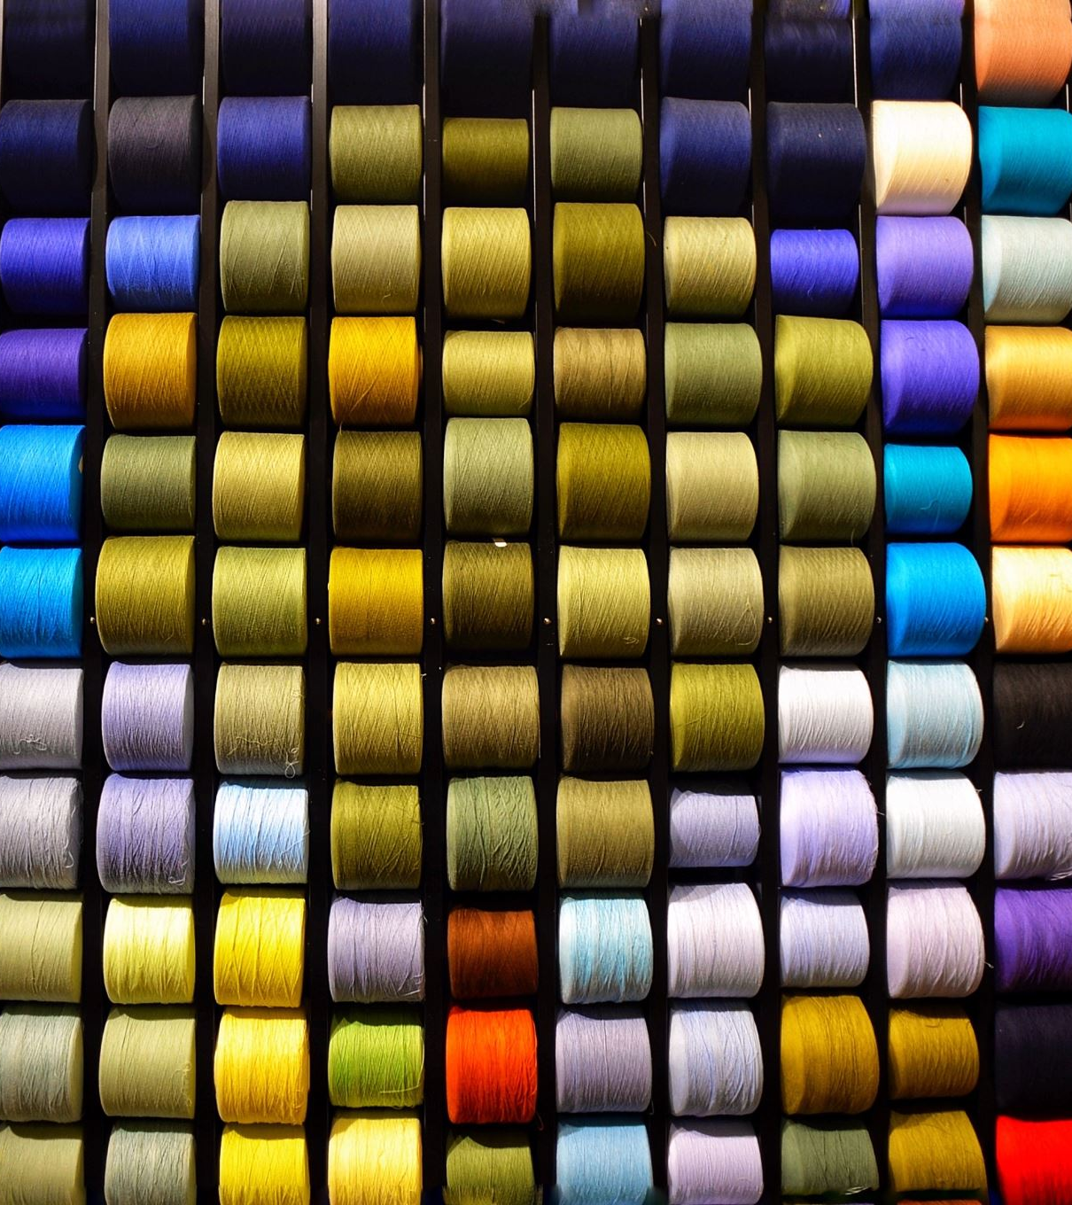
Alcance y delimitación
Alcance:
El sistema de información a crear se realizará para la empresa tramada de tejidos. Se desarrollará en el tiempo de formación, este apoyará el área de inventario.

Slide 10

Alcance y delimitación
Delimitación:
El Sistema estará exclusivamente enfocado en las funciones relacionadas con el manejo del inventario. Se centrará específicamente en los módulos o características que aborden la entrada de materia prima, la salida de materia prima y el registro de ventas.

Slide 11

Técnicas
La técnica implementada en el proyecto es entrevista por su flexibilidad y dinamismo con el entrevistado.

Slide 12

Instrumentos
El instrumento que se implementa en la entrevista para la recolección de informacion para identificar las necesidades de la empresa es el uso de un cuestionario para registrar los principales problemas en cuanto al manejo del inventario.

Slide 13

Metodología
Se utiliza como método de recolección de información la entrevista tipo individual.
La persona entrevistada es administradora y propietaria del establecimiento, esta se realiza de forma virtual atreves de video llamada.
Este método es seleccionado por tener una utilidad de investigación cualitativa y estructura flexible que permite ser dinámica con el entrevistado.

Slide 14

Roles
Administradora y propietaria del establecimiento, responsables de gestionar inventario y presupuesto.
Operadores, encargados de la fabricación de las prendas.

Slide 15

Preguntas Jesús García dirigidas a la propietaria
¿Cuáles son los procesos que llevan actualmente para manejar los inventarios en la empresa?
¿Como registran y actualizan actualmente las materias primas como telas y rollos de hilos en la empresa?
¿sería necesario una capacitación previa a sus empleados para el manejo del sistema de información de inventarios que piensa implementar?
¿ cuáles son los principales problemas que el sistema de información debe solucionar o abordar ?
¿Cuáles deben ser las principales materias primas que se deben manejar en el sistema de información de inventarios?

Slide 16

Preguntas Jesús García dirigidas a la propietaria
¿Cuáles son las principales características que se deben incluir en los diferentes tipos de telas que manejan?​
¿Cuántos tipos de tela manejan en sus inventarios para incluirlas en el sistema de información de inventarios y cuantas transacciones se realizan típicamente en un día ?​
¿El sistema de información de inventarios debería interactuar con otros sistemas como ventas o producción?​
¿Cuál es la interacción que tienen con los proveedores y que tipos de datos deberían estar en el sistema de información de inventarios para un más fácil registro?​
¿Que tipos de informes o análisis son los que más necesita para la toma de decisiones de compra de nuevas materias primas?

Slide 17

Preguntas para Administradora
¿Qué herramientas implementan para mejorar la eficiencia en la gestión del inventario?
¿Cuáles son los problemas que tiene el inventario con las ventas?
¿Qué importancia debe contar con un sistema de inventario automatizado?
¿Qué inventarios se deben gestionar mediante el proceso de registros?
¿Qué pasa con el inventario en el sistema de información?

Slide 18
Preguntas para Administradora
6. ¿Cuál es su enfoque en minimizar el riesgo de obsolescencia de inventario y maximizar su rotación?
7. ¿Qué herramientas se utilizan para el seguimiento en detallar el inventario en el sector de tejidos?
8. ¿Cómo determinar la cantidad óptima de existencias para garantizar un flujo eficiente?
9. ¿Cuál es la importancia de tener un sistema de control del inventario?
10. ¿Qué medidas se toman para evitar pérdida del inventario?

Slide 19

Preguntas para: Administradora
¿Cómo se registran actualmente las entradas de materia prima en la empresa?
¿Cuáles son los pasos que se siguen para registrar las salidas de productos?
¿Cómo se lleva el control de las ventas de productos en la empresa?
¿Cuáles son los principales desafíos o dificultades que enfrenta la empresa en la gestión manual de registros?
¿Ha habido casos de errores en los registros manuales que hayan afectado las operaciones?
¿Cuál es la información más crítica que necesitan registrar con respecto a la materia prima, las salidas y las ventas?

Slide 20
Preguntas para: Administradora
¿Quiénes son los principales usuarios involucrados en la gestión de registros (por ejemplo, personal de almacén, contadores, vendedores)?
¿Qué roles específicos necesitan acceder y actualizar información en el sistema?
¿Existen requisitos legales o regulaciones específicas que la empresa debe cumplir en términos de registro y reporte de datos?
¿Qué mejoras específicas espera la empresa lograr mediante la implementación de un sistema informático automatizado?

Slide 21
Preguntas dirigidas a: Dueña de la empresa
¿Es la primera vez que accede a que realicen un sistema de información para su empresa?
¿Alguna vez ha sufrido de pérdidas de los registros debido a la toma manual del mismo?
¿Considera beneficioso para el registro de inventarios que el sistema maneje distintos tipos de roles de usuarios?
¿Cómo maneja la empresa el registro para el reporte que debe presentar ante la Cámara de Comercio?
¿Cuántos empleados tendrían acceso al sistema de información a elaborar?

Slide 22
Preguntas dirigidas a: Dueña de la empresa
¿Cuáles serían los principales requerimientos que desease implementar con mayor urgencia?
¿Considera que la empresa se beneficiaría al hacer uso de un sistema de información?
¿Cuántas clasificaciones de hilos de algodón maneja la empresa?
¿Cuántos registros de entrada y salida maneja la empresa mensualmente?
¿Lleva registro de las pérdidas en materia prima y monetaria que ha presentado la empresa?

Slide 23
Preguntas dirigidas a: Operarios
¿Con que frecuencia se hace compra de insumos?
¿Con que frecuencia se realizan prendas?
¿Cuántos tipos de prendas se manejan?
¿Cuántos tipos de hilo manejan?
¿Cómo calculan el precio de cada hilo?

Slide 24
Preguntas dirigidas a: Operarios
¿Cómo llevan el registro de las prendas realizadas?
¿Cómo llevan el registro de las prendas vendidas?
¿Se basan en alguna estadística o dato para comprar los insumos?
¿Calculan el material utilizado para una prenda?, si la respuesta es sí justifique.
¿Cuáles son las principales problemáticas que enfrenta al momento de realizar las actividades de la empresa?

